Slide 1

VSN mobile
Приготовил: Аниканов Влад, Казанцев Владислав

Slide 2
Цель проекта
Сделать мобильную версию нашего сайта

Slide 3
Задачи
Сделать вход
Добавить раздел с новостями
Добавить раздел с видео
Добавить раздел с сообщениями
Добавить раздел с друзьями
Добавить раздел с профилем
Реализовать раздел с новостями
Реализовать профиль
Сделать анимации перехода

Slide 4
Что получилось?
Добавлены все разделы
Создан вход
Реализован раздел «профиль»
Реализован на половину раздел «новости»

Slide 5
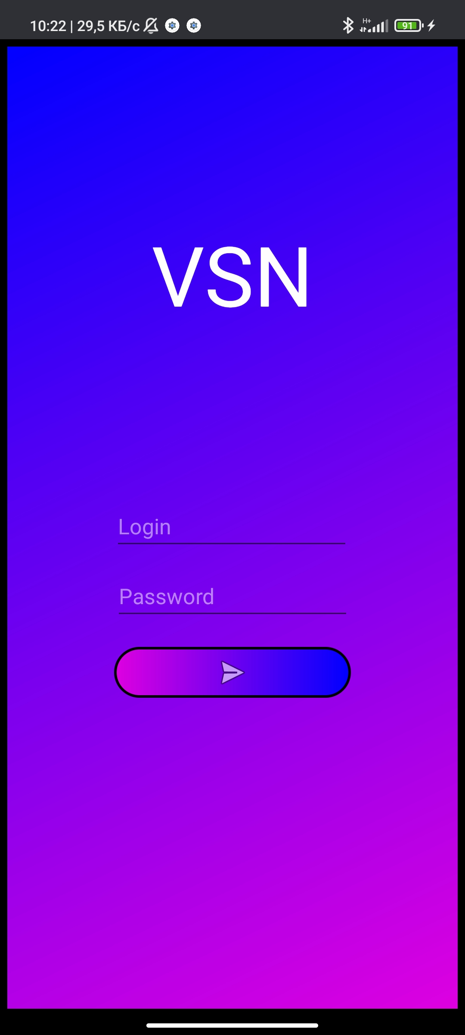
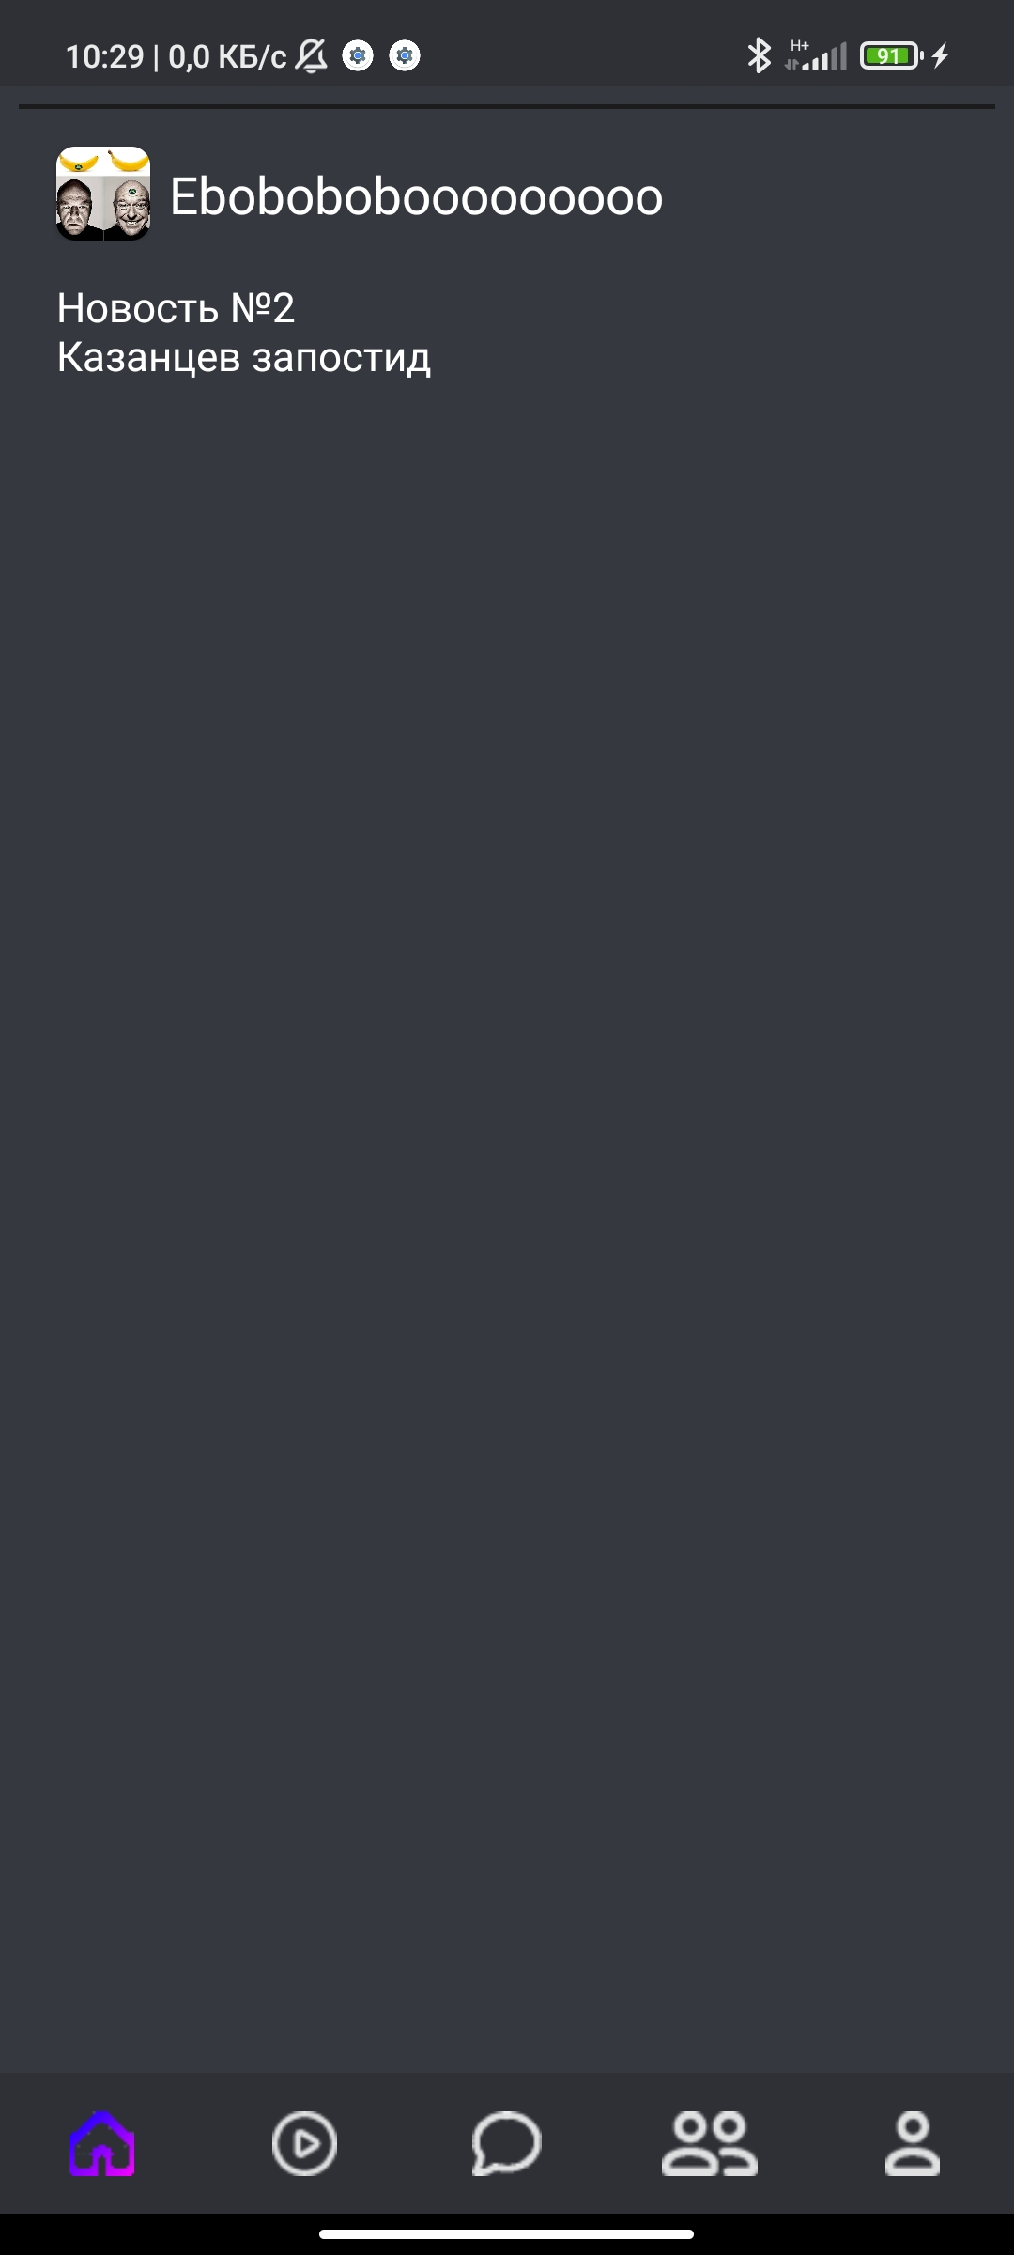
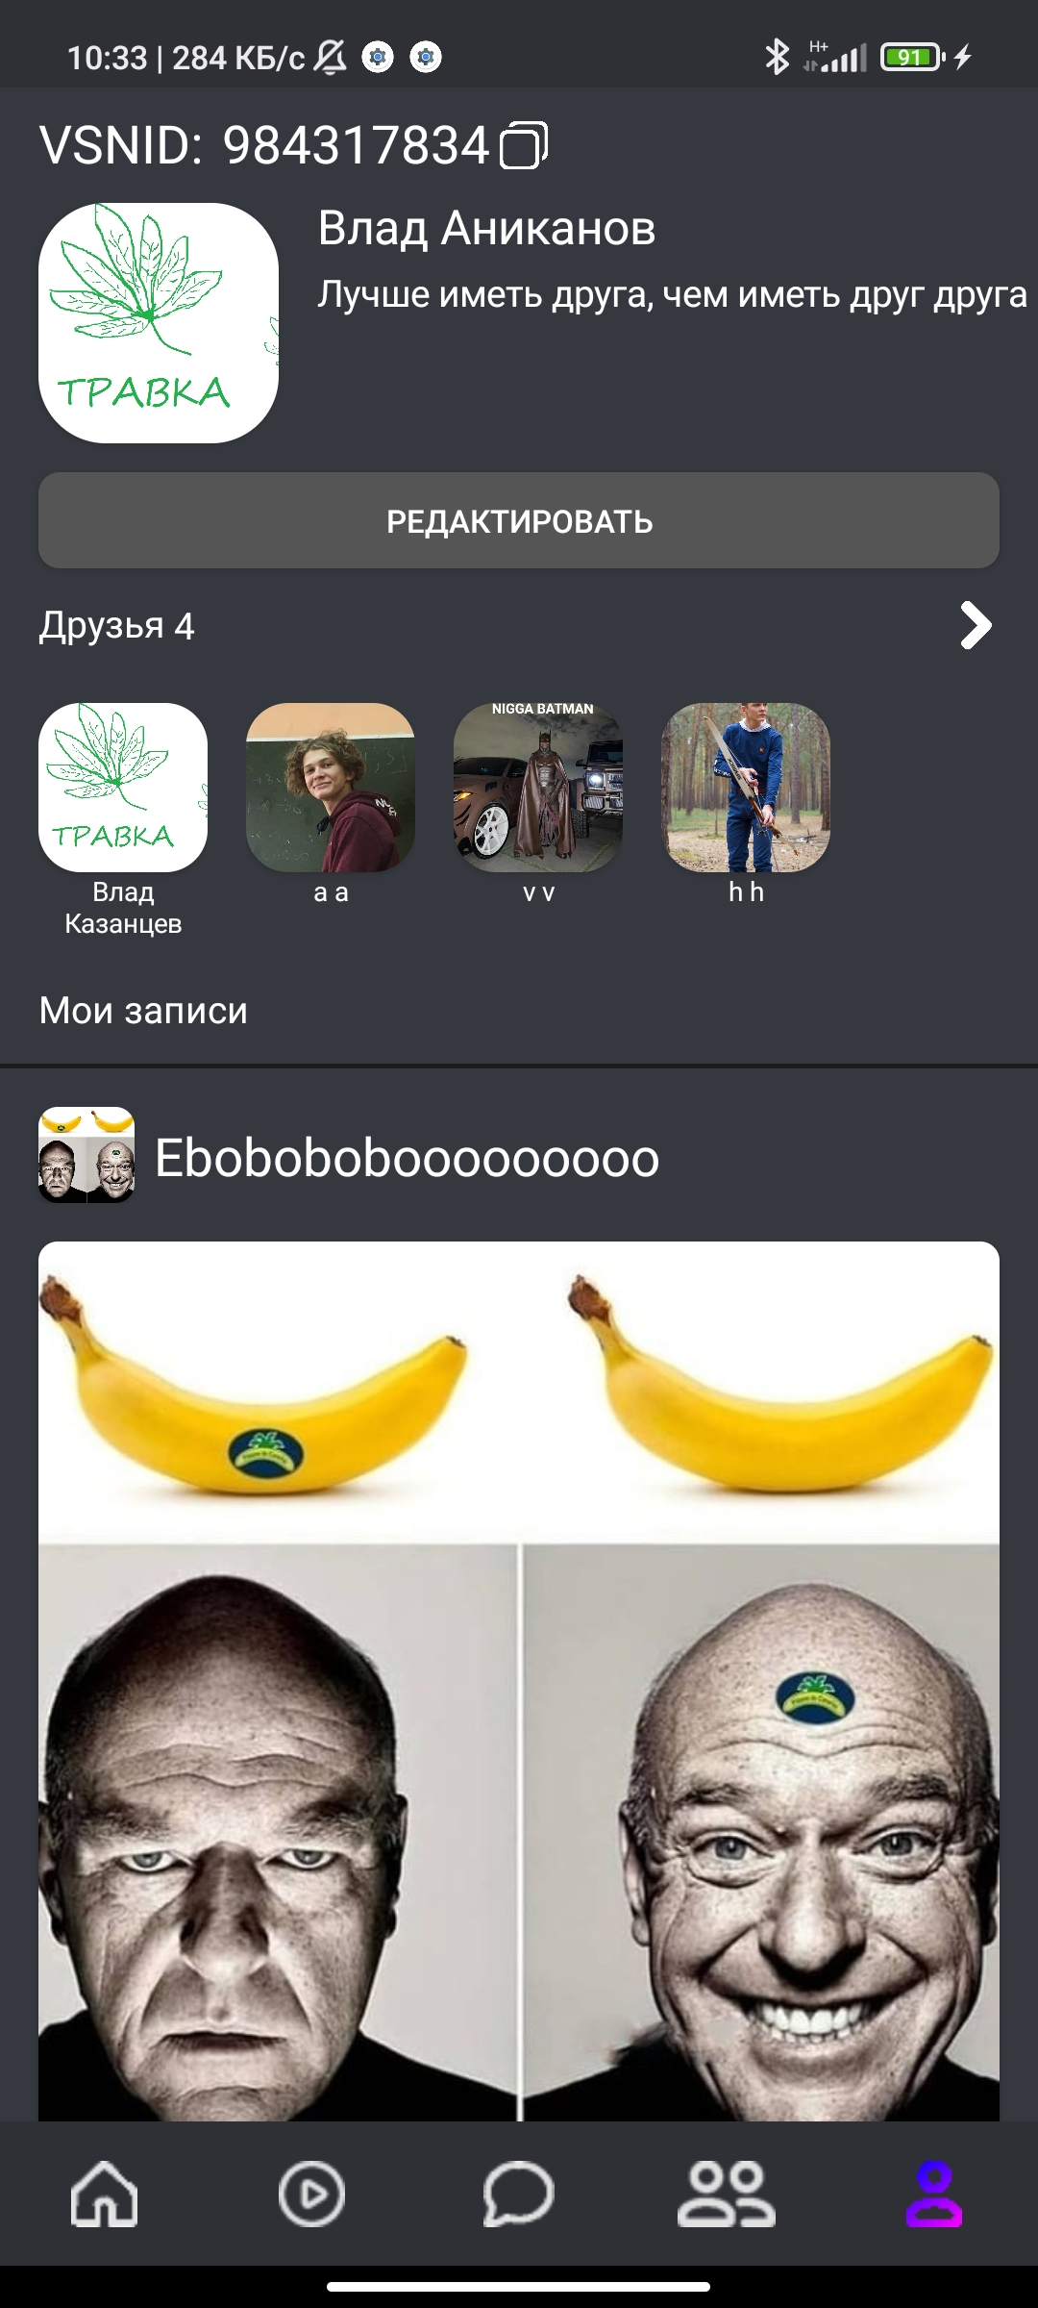
Как выглядит наш проект?

Slide 6
Спасибо за внимание

